Slide 1
Grafički dizajn

Slide 2
canva
Besplatna web aplikacija koja nudi bezbroj grafičkih mogućnosti za različite namjene – od izrade prezentacija, videozapisa, tiskanih proizvoda, do fotografija za podjelu na blogu i društvenim mrežama.

Slide 3
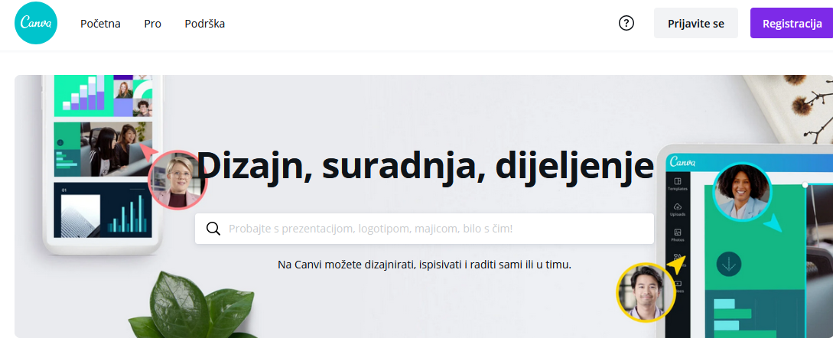
canva
Uporabom Canve se može dizajnirati, ispisivati i raditi sami ili u timu.

Slide 4
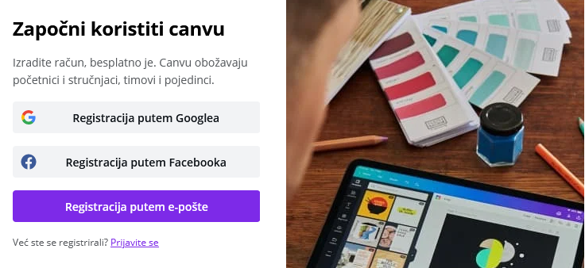
registracija
Za korištenje aplikacijom potrebna je registracija na jedan od ponuđenih načina.

Slide 5
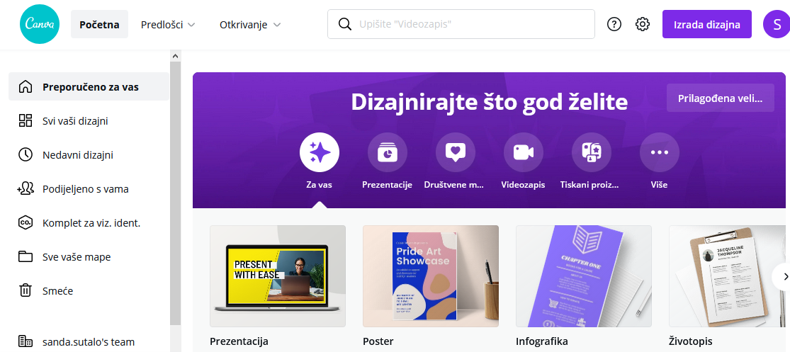
https://www.canva.com - sučelje

Slide 6
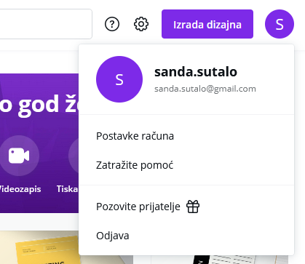
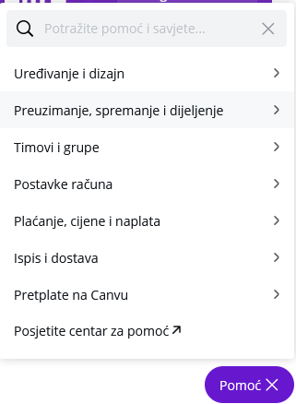
korisnički račun - Postavke

Slide 7
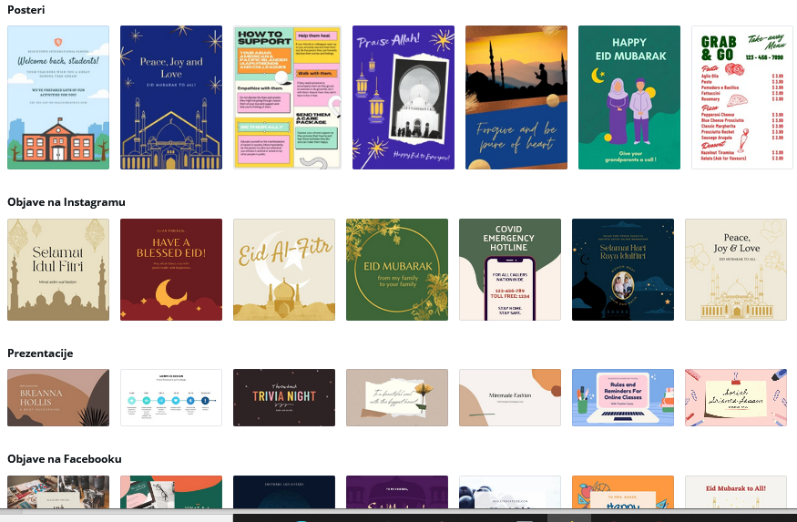
Inspiracije za dizajn

Slide 8
registracija
Registrirati se na aplikaciju Canva na neki od ponuđenih načina.
Istražiti sučelje.
Pregledati ponude pomoći.

Slide 9
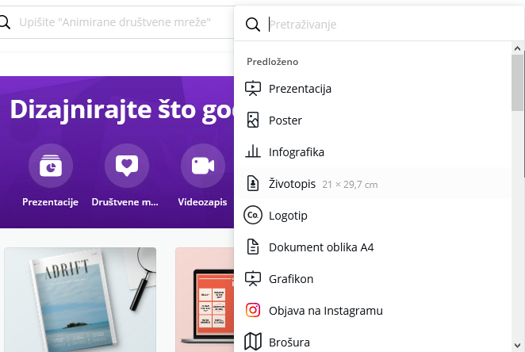
izrada dizajna
Po odabiru naredbe Izrada dizajna, potrebno je odabrati željenu vrstu grafike.

Slide 10
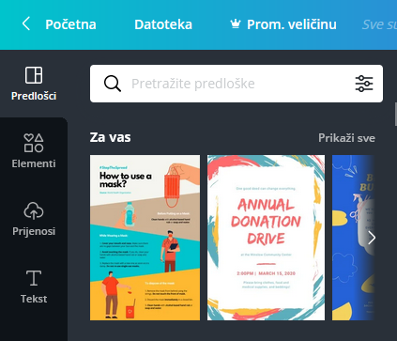
Odabrat ćemo Poster
Uradci se spremaju po automatizmu.
Imenovanje grafike.
Moguće je zadati naslov.

Slide 11
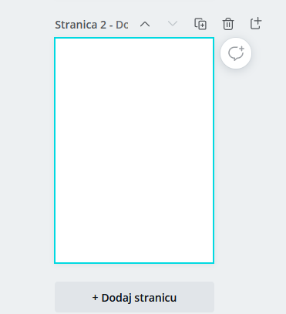
Dodavanje nove stranice
Obriši stranicu.
Kopiraj stranicu.
Odabranoj vrsti grafike lako je dodati novu stranicu.
Pomakni gore, dolje
Dodaj stranicu

Slide 12
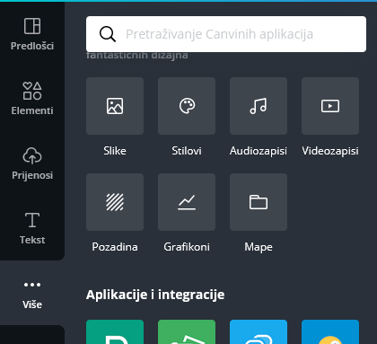
pozadina
Grafici se može zadati izgled pozadine (Pozadina).

Slide 13
pozadina
Pozadina može biti jednobojna ili poprimiti izgled nekog od ponuđenih predložaka.

Slide 14
pozadina
Isprobati oblikovanje izgleda pozadine. Odabrati žutu boju.
Umetnuti novu stranicu (sada su ukupno dvije).

Slide 15
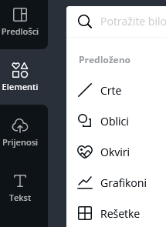
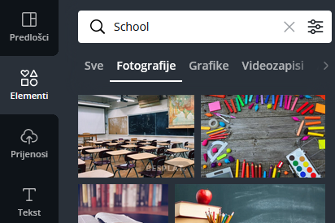
Umetanje objekata
Na grafiku je moguće umetati razne vrste objekata (Elementi) iz ponuđenih kategorija.
Klik mišem.

Slide 16
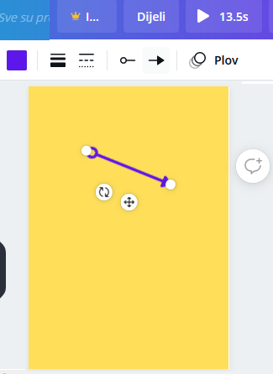
Osnovne radnje s objektima
Objekt je moguće
animirati.
Podešavanje boje objekta.
Objektu je moguće
promijeniti dimenziju.
Podešavanje izgleda i debljine crte, načina početka i završetka crte.
v
v
Objekt je moguće zakrenuti i premjestiti.
Objekte je lako ukloniti.

Slide 17
Osnovne radnje s objektima
Iz kategorije Crte odabrati crtu i umetnuti je na stranicu.
Zakretati crtu, mijenjati joj dimenziju.
Crti podesiti boju, debljinu, način završetka.
Kopirati crtu.
Obrisati crtu.

Slide 18
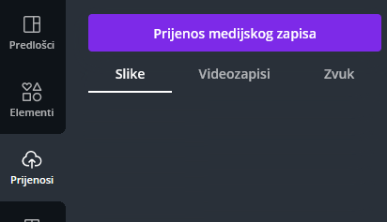
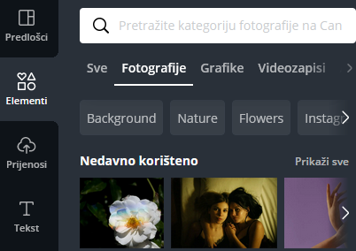
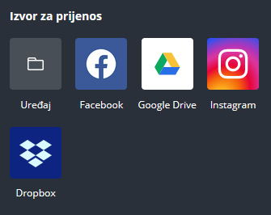
Umetanje slika
Moguće je umetati ponuđene slike (Fotografije) ili naredbom Prijenosi dobaviti vlastite.

Slide 19
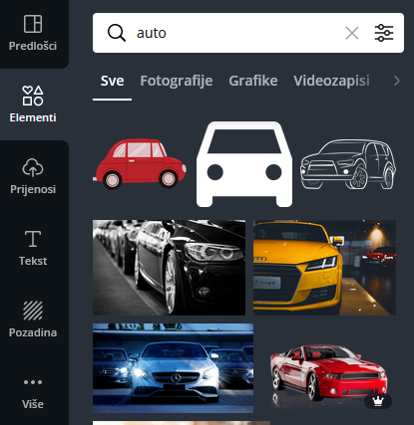
Pretraživanje
Ponuđene slike moguće je pretražiti s ciljem pronalaska željene.
Pronađena slika na grafiku se prenosi mišem.

Slide 20
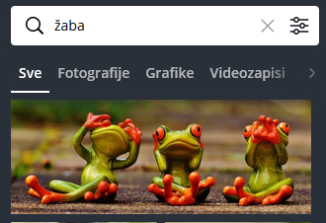
Umetanje slika
Na 1. stranicu umetnuti sliku iz skupine Fotografije (sliku odabrati po vlastitom nahođenju).
Na donji dio 1. stranice umetnuti sliku žaba dobivenu pretragom, kako pokazuje primjer:

Slide 21
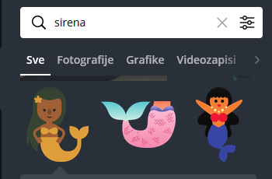
Umetanje slika
Na 2. stranicu umetnuti sliku sirene:

Slide 23
Rad sa slikom
Umetnutu sliku moguće je zrcaliti.
Slici se može zadati stupanj prozirnosti.
Dio slike može se izrezati.
Sliku je moguće na razne načine poravnati sa stranicom te podesiti redoslijed slika (prema naprijed - prema natrag).

Slide 24
Rad sa slikom
Prvoj slici s prve stranice mijenjati dimenzije, zakretati je. Isprobati mogućnost zadavanja prozirnosti.
Na drugoj slici s prve stranice isprobati naredbu Obrezivanje, neka novo oblikovana slika prikazuje samo srednju žabu.
Naredbom pretraživanja potražiti slike šešira. Izabrati jedan iz ponude, pa ga postaviti na glavu žabe.

Slide 25
Rad sa slikom
Sliku s druge stranice kopirati.
Izvornoj i kopiranoj slici podesiti dimenzije tako da ih se može postaviti jednu pored druge.
Na kopiranoj slici isprobati mogućnosti zrcaljenja.

Slide 26
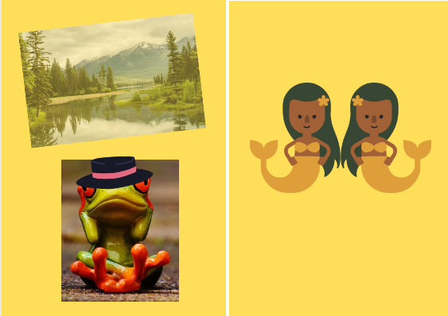

Slide 27
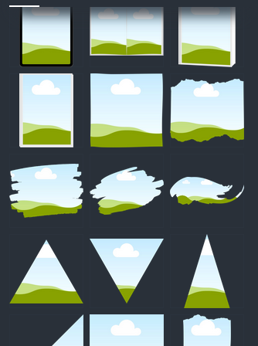
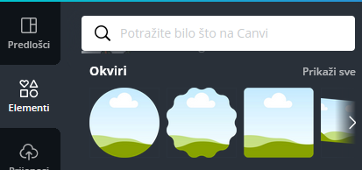
rad s okvirima
Okviri su predviđeni da se u njih umeću slike.

Slide 28
rad s okvirima
Dodati novu stranicu (str.3).
Na novu stranicu umetnuti dva okvira.
U okvire umetnuti slike iz skupine ponuđenih slika (Fotografije; birati besplatne!).

Slide 29
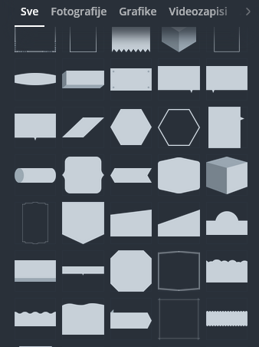
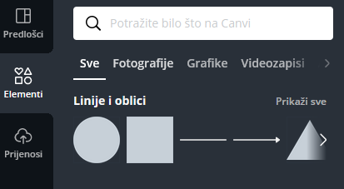
rad s linijama i oblicima
Na grafiku je moguće umetati razne linije i oblike.

Slide 30
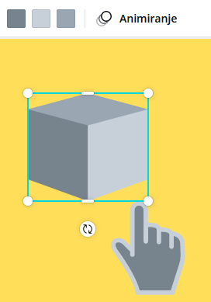
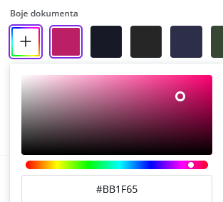
Rad s bojom
Umetnutom obliku lako je promijeniti boju. Ako je boja više, svaku od njih moguće je podesiti zasebno.

Slide 31
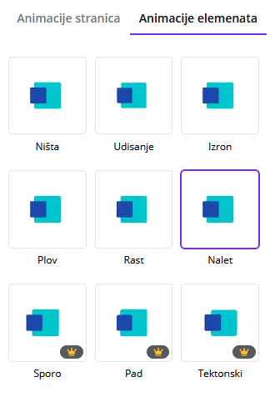
animiranje
Umetnute objekte može se animirati. Osim animacije objekata (elemenata) moguće je animirati i stranice.

Slide 32
rad s linijama i oblicima
Dodati novu stranicu (str.4).
Na novu stranicu dodati dva oblika po vlastitom nahođenju, neka im se može podesiti više boja. Isprobati podešavanje boja.
Isprobati mogućnosti animiranja.

Slide 33
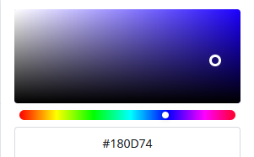
Rad s bojom
Ako želimo preciznu informaciju o boji, možemo saznati kod boje, a potom ga prema potrebi kopirati.

Slide 34
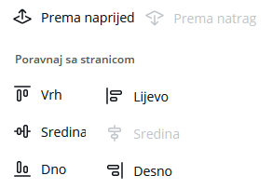
Promjena poredka
Objektima je moguće mijenjati Položaj.
Sliku je moguće na razne načine poravnati sa stranicom te podesiti redoslijed slika (prema naprijed - prema natrag).

Slide 35
Promjena poredka
Na stranici 4., na koju su umetnuta dva objekta, objektima promijeniti lokaciju, tako da jedan objekt prekrije dio drugog objekta.
Mijenjati poredak objekata naredbama Prema naprijed, Prema natrag.

Slide 36
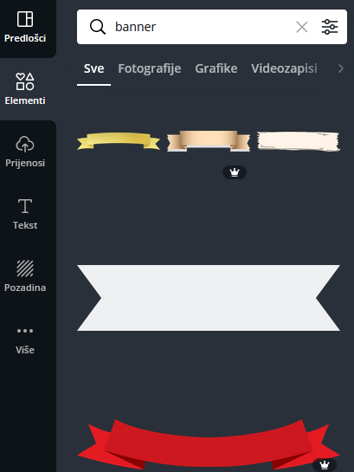
Banner
Na grafiku je moguće umetati dizajnirane naslove.
Dobavlja ih se tako da se u okvir za pretraživanje upiše banner, a potom iz ponude izabere željeni dizajn.

Slide 37
Banner
Na str. 2. umetnuti banner kako pokazuje primjer.
Podesiti boju pozadine i ostale boje da budu što sličnije primjeru.

Slide 38
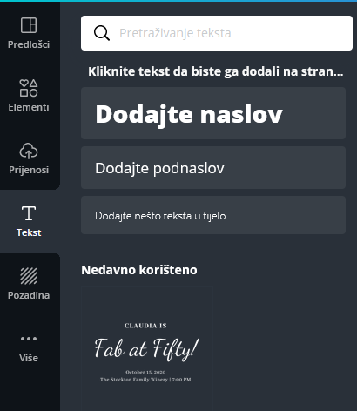
Umetanje teksta
Tekst se umeće za to predviđenim alatom.
Moguće je odabrati tekst razine: naslova, podnaslova, odlomka (tijelo), a moguće je umetnuti i neki od unaprijed dizajniranih tekstova.

Slide 39
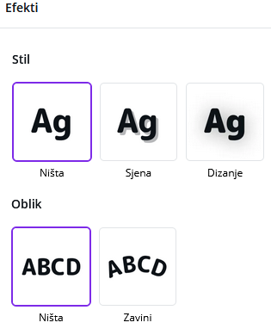
oblikovanje teksta
Poravnanje.
Stvaranje liste - Popis.
Font, veličina, boja, stil (B, I).
Podvlaka.
Velika / mala slova.
Prored.
Veličina tekstnog okvira može se prilagođavati za to predviđenim hvataljkama.

Slide 40
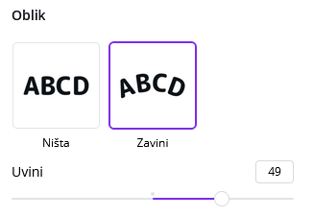
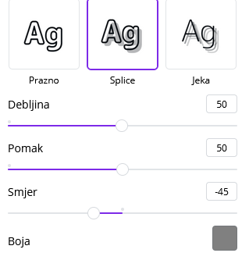
oblikovanje teksta - efekti
Dodatne opcije Oblika.
Prored.
Dodatne opcije stila.

Slide 41
Umetanje teksta
Na stranicu 2. dodati tekstni okvir u formi podnaslova. Upisati tekst: Karlovac.
Tekst postaviti na banner. Isprobati ponudu Efekti. Podesiti da bude što sličnije primjeru.

Slide 42
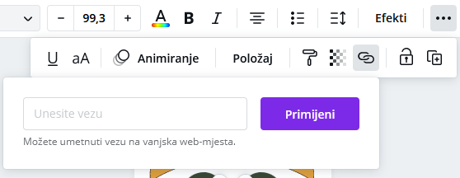
Dodavanje poveznice
Na objekte s grafike moguće je umetati poveznice do odabranih web stranica odabirom naredbenog gumba Veza.

Slide 43
Dodavanje poveznice
Na riječ Karlovac, zapisanu na banneru dodati poveznicu https://visitkarlovac.hr/
Postaviti se u prikaz prezentacije, pa isprobati radi li poveznica.

Slide 44
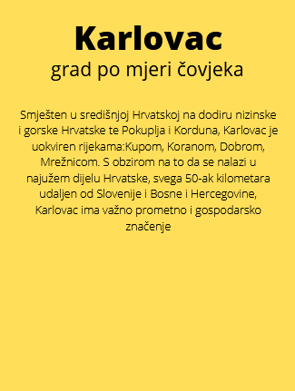
Rad s tekstom
Umetnuti novu stranicu (str.5).
Unijeti tekstove u formi naslova, podnaslova i odlomka, kako pokazuje primjer (tekst je zabilježen u datoteci Tekst_uz_Canva.txt nalazi se na Loomenu).

Slide 45
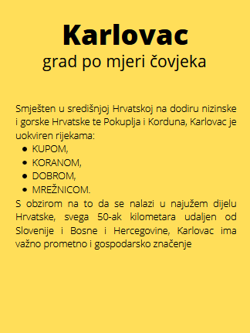
Rad s tekstom
Tekst odlomka podijeliti na više odlomaka da bi ga se moglo oblikovati kako pokazuje primjer. Nazive rijeka treba pretvoriti u Popis, te primijeniti naredbu koja će tekst tih slova načiniti velikim tiskanima.

Slide 46
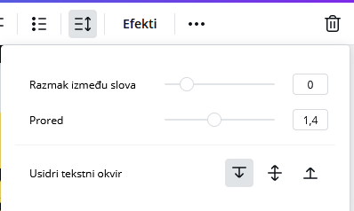
prored
Alatom Prored moguće je mijenjati razmak između znakova i visinu linije teksta (Razmak između slova, Visina retka).

Slide 47
Isprobati mogućnosti alata Prored kako pokazuje primjer. Na ostali tekst odlomka postaviti prored 1.6.
Na naslovu isprobati mogućnost promjene razmaka između slova, kako pokazuje primjer.

Slide 48
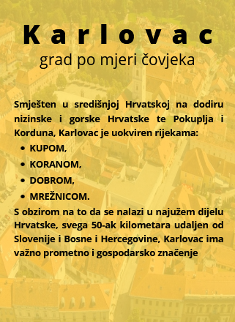
Da bi isprobali mogućnosti naredbe Prijenosi, potrebno je sa sustava Loomen preuzeti sliku Slika_KLC.jpg, a potom je prebaciti na Canva poslužitelj.
Sliku treba postaviti kao podlogu tekstu, podesiti joj dimenzije da prekrije cijelu stranicu, a potom i prozirnost da tekst bude lako čitljiv (ako treba, tekst podebljati).

Slide 49
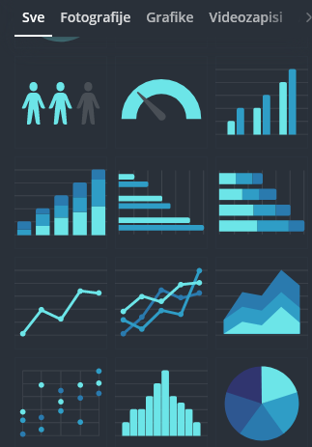
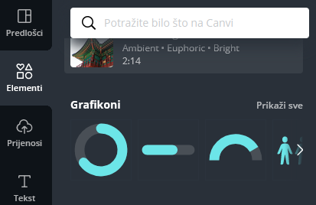
Rad s grafikonima
Grafikone je moguće umetnuti, a potom proizvoljno oblikovati.
Notes:
Change the font and font size

Slide 50
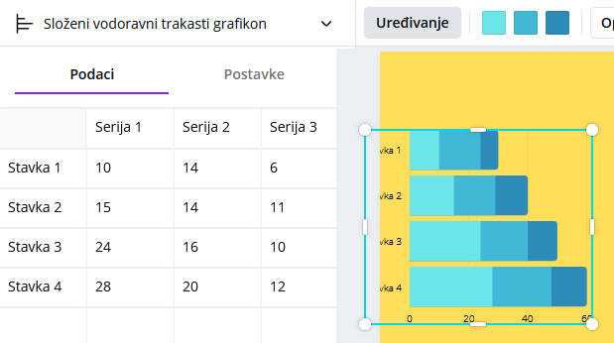
Rad s grafikonima
Korisniku su ponuđeni uzorci podataka s pripadajućim grafikonom. Uzorke podataka, natpise na osima i nazive legendi treba zamijeniti stvarnim vrijednostima.

Slide 51
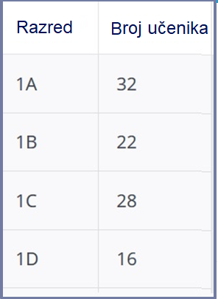
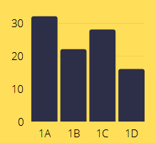
rad s s grafikonima
Dodati novu stranicu (str.6).
Na novu stranicu umetnuti grafikon koji prikazuje podatke iz tablice.
Promijeniti boju, povećati veličinu znakova.

Slide 52
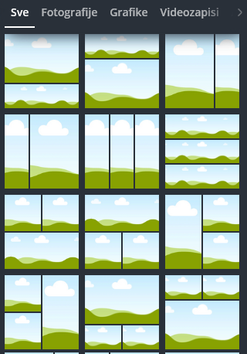
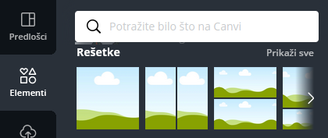
rad s rešetkama
Površinu grafike moguće je podijeliti (Rešetke), a potom, unutar svakog od dijelova umetati i oblikovati željene sadržaje.

Slide 53
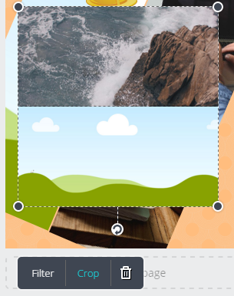
Prilagođavanje slike okviru
Sliku je veličinom moguće prilagoditi okviru (Rešetke) tako da ju se mišem povuče u okvir.

Slide 54
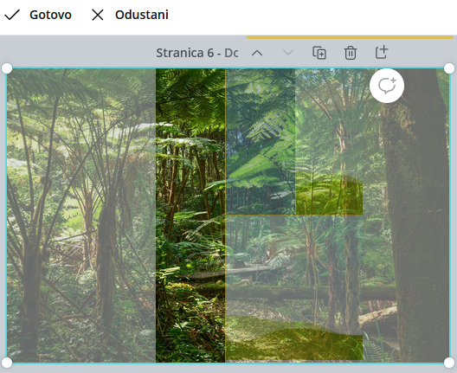
Prilagođavanje slike okviru
Od velike je slike moguće odabrati željeni dio, tako da se na nju dvoklikne (ili odabere naredba Obrezivanje), potom podesi željeni dio slike, a na kraju – Gotovo (kvačica).

Slide 55
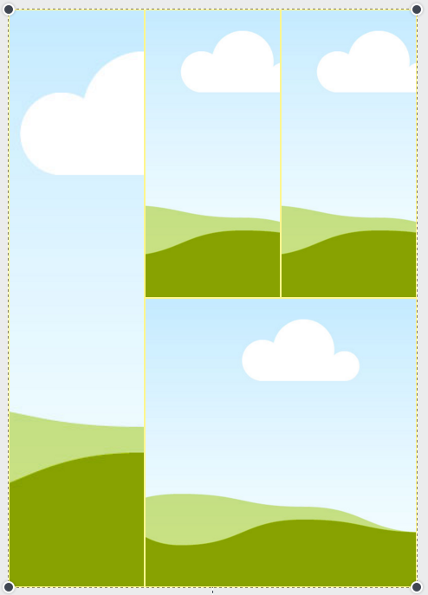
Rad s rešetkama
Umetnuti novu stranicu (str.7).
Na novu stranicu dodati dizajn rešetke kako pokazuje primjer.
Jednu od ćelija ispuniti bojom.

Slide 56
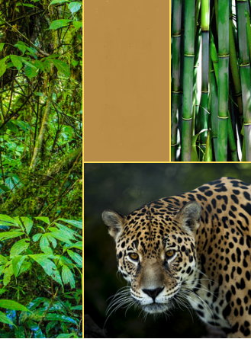
Rad s rešetkama
U preostale ćelije rešetke umetnuti slike po vlastitom odabiru. Slike prilagoditi okvirima.
Naredbom Obrezivanje odabirati dijelove slike koji će biti prikazani.

Slide 57
unaprijed dizajnirani tekst
Moguće je umetnuti unaprijed dizajnirani tekst, a potom mu promijeniti sadržaj, podesiti boju teksta i/ili podloge, tekstu mijenjati veličinu, podesiti prozirnost.

Slide 58
Rad s tekstom
Na stranicu 7. na polje ispunjeno bojom dodati unaprijed dizajnirani tekst. Umjesto ponuđenog sadržaja umetnuti vlastiti sadržaj prilagođen sadržaju umetnutih slika.
Isprobati mogućnost oblikovanja teksta.

Slide 59
Profesionalni predlošci
Umjesto da sam oblikuje grafiku, korisnik može rabiti neki od profesionalnih predložaka rasporeda sadržaja.
Umjesto općenitih sadržaja unose se vlastiti.

Slide 60
Profesionalni predlošci
Dodati novu stranicu (str.8), pa na njoj upotrijebiti neki od profesionalnih predložaka rasporeda sadržaja.
Isprobati uporabu i mogućnosti oblikovanja.

Slide 61
preuzimanje
Oblikovani uradak moguće je preuzeti u odabranom obliku.

Slide 62
Dijeljenje
Dizajn je moguće podijeliti s drugima da bi ga mogli pogledati i/ili uređivati.

Slide 63
Dijeljenje
Dijeliti je moguće na razne načine.

Slide 64
preuzimanje; dijeljenje
Stranicu 2. ovog postera izvesti u PDF - ispis formatu.
Stranicu 6. ovog postera izvesti u JPG formatu.
Kopirati vezu pa je poslati nastavnici da pregleda dizajn postera. (nastavnica.sanda@gmail.com).

Slide 65
preuzimanje; dijeljenje
U online bilježnici, na stranici Sadržaj dodati novu poveznicu naziva Canva, a potom stvoriti i stranicu istog naziva.
Na tu stranicu umetnuti kopiranu vezu do postera.
Ispod kopirane veze umetnuti prethodno preuzetu stranicu 6.

Slide 66
Podešavanje dimenzije slike
Sliku stranice 6. podesiti po veličini na 500 x 700

Slide 67
Odjava iz korisničkog profila

